Slide 1
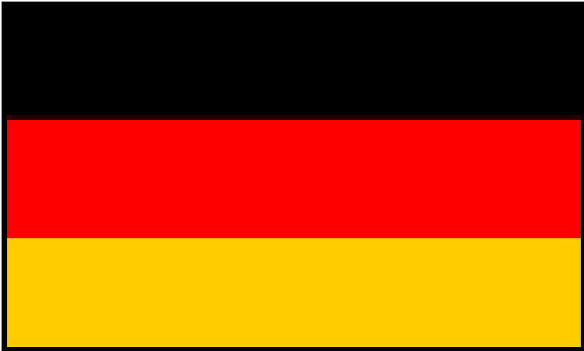
ФЕДЕРАТИВНА
РЕСПУБЛІКА
НІМЕЧЧИНА

Slide 3
Населення країни
Специфічні риси:
1.) Найбільша за чисельністю населення країна Зарубіжної Європи - 81,2 млн. чоловік (2001 р.).
2) Це країна із складною демографічною ситуацією, де ще на початку 70-х років смертність стала перевищувати народжуваність, і сильної депопуляції вдається уникнути завдяки трудової імміграції. По кількості іммігрантів ФРН займає перше місце в Європі - 7 млн. чоловік, що складає 9% усіх жителів.
3) Природний приріст – 2

Slide 4
Розміщення населення ФРН :
- середня щільність (висока) - 230 чол./ кв. км, в окремих регіонах досягає 1000-2000 чол./ кв. км.
- одна з найвище урбанізованих країн світу - 87%, займає перше місце в регіоні по числу міської агломерації;
- 99% німці;
- проживають близько 100 тис. лужицьких сербів, 50 тис. данців;
- офіційна мова німецька;
переважаюча релігія - християнство, в країні 58 млн. вірян, з них 30 млн. протестанти (в основному лютерани), 28 млн.- католики.
Агломерації – Рейнсько-Рурська (11 млн. чол., 100 міст)
Мегаполіс - Прирейнський

Slide 5
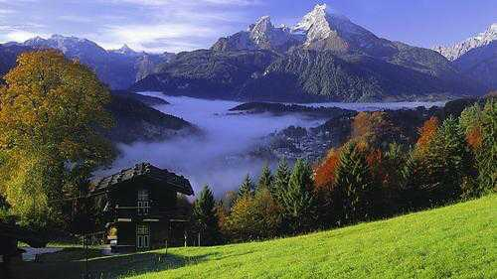
До Німеччини відноситься частина Альп між Боденським озером і Берхтесгаденом. Ця місцевість багата захоплюючими дух панорамами і незвичайними проявами гри природи, живописними озерами і містечками такої казкової краси, що вони самі собою напрошуються у фотоальбом. У цих місцях мимоволі забуваєш, що Німеччина - ця густонаселена індустріальна держава. Тут панує природа, спокій і відпочинок.

Slide 6
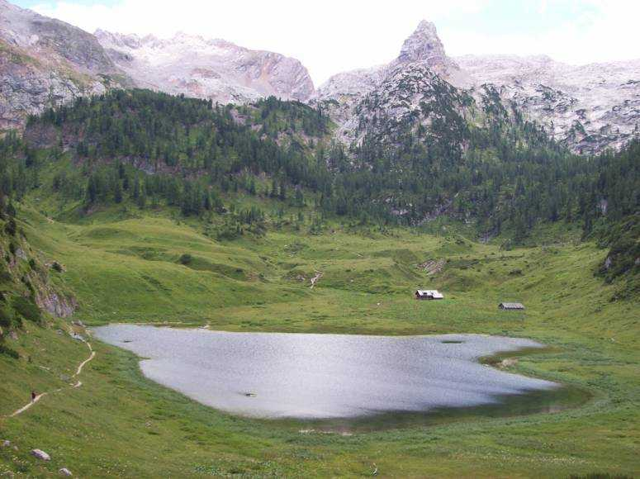
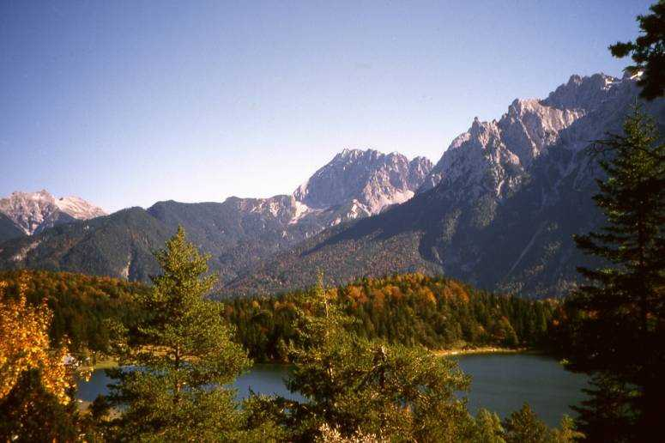
На півночі Германія омивається морями. Північне море притягає відвідувачів своїми розсипаними біля берегів невеликими острівцями, чистим повітрям, спокоєм, а літом - своїми піщаними пляжами. Своєрідність Балтійського моря полягає в глибоких фьордах на заході і широких пляжах на сході. Тут природа збереглася в її первозданному, незайманому виді, і є багато можливостей ближче познайомитися з морем з суші або з корабля. Рівнина, що примикає до моря, з її похилими, зарослими лісом зеленими пагорбами і тихими озерами створює чарівний контраст узбережжю. Ніщо вже не нагадує тут про море, що знаходиться усього лише на видаленні в декілька кілометрів
Центр Німеччини має середньогірський рельєф. Гори тут дуже індивідуальні і своєрідні залежно від району, і усі вони мають свій власний шарм. Але є і загальна риса: всюди вони покриті густими лісовими масивами і мають благотворно діюче, чисте повітря.

Slide 7
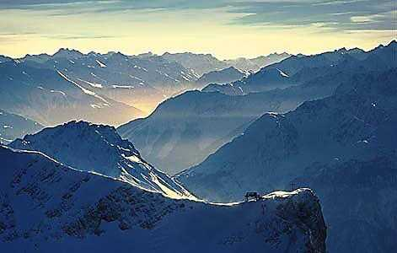
КЛІМАТ НІМЕЧЧИНИ
Клімат Німеччини помірний з середньорічною температурою близько 9° С.
В північному регіоні позначається морський вплив, що і пом'якшує клімат. У центрі країни клімат більше континентальний: зима холодніша, а літо тепліше. Найтепліше літо - в Рейнській долині, а найхолодніші зими - в Альпах, на півдні країни. Середня температура січня у Берліні від - 3° С до 2° С, середня температура липня - від 14° С до 24° С. Найбільше опадів випадає на півдні - 1980 мм в рік, менше всього - на півночі: до 710 мм в рік.

Slide 8
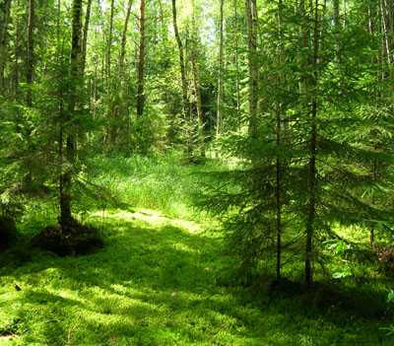
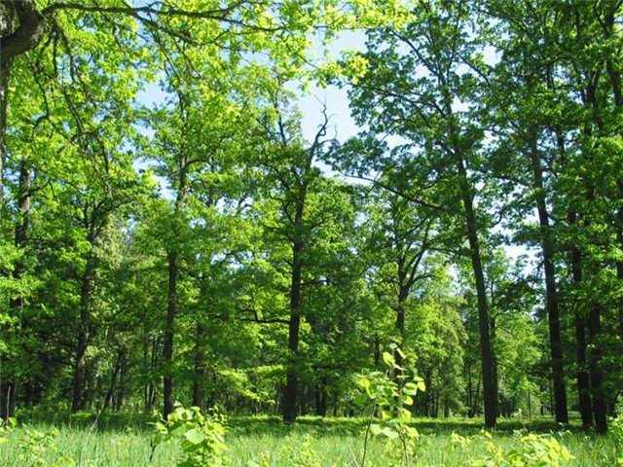
РОСЛИННИЙ СВІТ НІМЕЧЧИНИ
Близько 30% території Німеччини покрита лісами, зосередженими в основному в південній частині країни. Близько двох третин лісів - хвойні, одна третина - листя, в яких ростуть береза, бук, дуб і горіх.

Slide 9
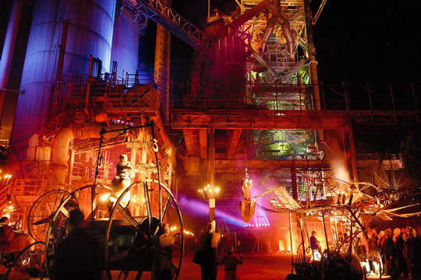
КОРИСНІ КОПАЛИНИ НІМЕЧЧИНИ
Кам'яне вугілля – Рур (90%), Саар, Ахен;
Буре вугілля – Нижньорейнський
Калійна сіль – Ганновер, передгір'я Гарца;
Кам'яна сіль – Північно - Німецька низовина
Графіт – Баварський ліс
Мідні руди – Гарц
Поліметалеві руди – Рудні гори, Гарц, Рейнські сланцеві гори

Slide 10
ДРЕЗДЕН

Slide 11
БЕРЛІН.БРАНДЕНБУРЗЬКІ ВОРОТА ВНОЧІ

Slide 12
ЕРФУРТ. СТАРЕ МІСТО

Slide 13
ЗАМОК НОШВАНШТАЙН У БАВАРІЇ
Побудований за наказом короля Людвіга Баварського і повинен був утілити усі уявлення про казкове рицарське минуле Германії. Знаходиться біля "романтичної дороги" з Фюсена у Вюрцбург, але безпосередньо до замку можна проїхати тільки верхи або пішки.

Slide 14
Північ та Схід | Західна частина | Південна частина
Спеціалізація: обслуговування зовнішньої торгівлі (портове господарство, судноплавство), виплавка міді, автобудування, молочне і м'ясне тваринництво
Спеціалізація: видобуток вугілля, чорна і кольорова металургія ("Тісен", "Манесман"), виробництво устаткування, двигунів, локомотивів та ін., хімічна і текстильна промисловість
Спеціалізація: різноманітне машинобудування (електротехнічне - "Сіменс", "Роберт Бош", оптика, електронне приладобудування і автомобілебудування) Хімічна, текстильна, швейна промисловість, видобуток уранової руди, виробництво с/г продукції

Slide 15
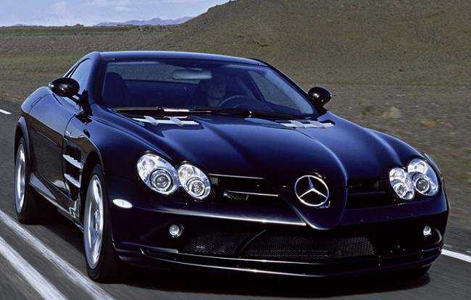
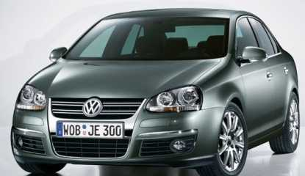
1. Металургія - м. Дуйсбург
2.Автомобілебудування - м. Даймлер "Бенц",
м. Вольфсбург "Фольксваген",
м. Штутгарт "Мерседес"
3.Хімічні концерни БАСФ, "Хезст", "Байєр".
4. Легка промисловість - "Адідас"

Slide 16
5. Пиво - Баварія
6. Ліки
7. Точне машинобудування

Slide 17
Сільське господарство. Високий рівень механізації і хімізації, висока врожайність, тип сільськогосподарського підприємства - сімейна ферма.
Транспорт. Ведучий автомобільний, добре розвинена річкова і канальна системи. Головні порти - Гамбург, Вольфсбург, Ганновер.
Невиробнича сфера. Зайнято в ній 64% населення. У число 50 найбільших банків світу входять вісім німецьких - найбільший з них "Дойче Банк".

Slide 18
Зовнішня торгівля
Імпорт:
мінеральна сировина (залізні, марганцеві, мідні, алюмінієві, поліметалеві руди, нафта, газ, кам'яне вугілля та ін.)
Продовольчі товари: цукор, зерно, м’ясо, картопля
Корми
Кольорові метали: мідь, цинк, алюміній та ін.
Експорт:
Автомобілі, кораблі, верстати, електроніка, електротехніка
Хімікати
Сталь і прокат
Кокс

